Slide 1
Письмо как знаковая система
Лекция 4

Slide 2
Письмо
Виды пиcьма.
Классификация фонограмм (типы фонограмм).
Идеограммы. Типы идеограмм.
Графика. Правила графики
Алфавит. Пути пополнения алфавита.
Орфография. Принципы орфографии.
Транскрипция и транслитерация.

Slide 3
1. ВИДЫ ПИСЬМА
Современное письмо использует все приёмы, выработанные за многовековую историю письменности
Пикторграфия – использование картинок.
Идеография – схематичные знаки.
Иероглифика – символы наук.
Фонография – вид письма, в котором графический знак обозначает фонему.

Slide 4
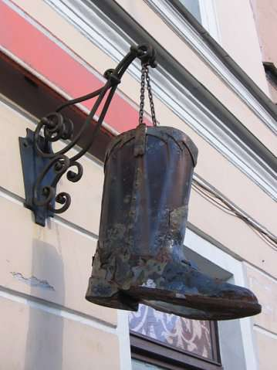
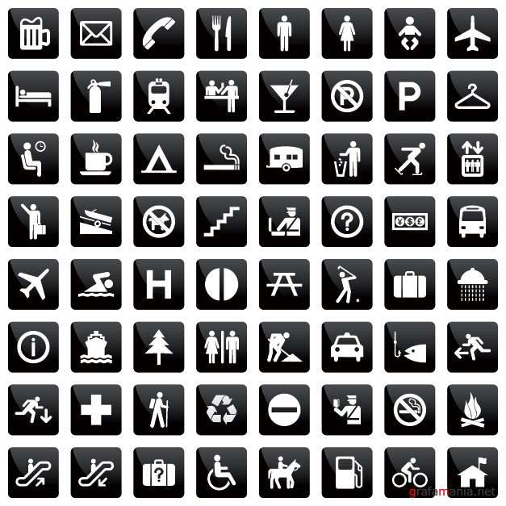


Пиктография применяется:
в расчете на неграмотного или
малограмотного читателя (сапог, примус, калач);
знаки пожарной повинности (дощечка
с изображением ведра, топора и т.д.); в букварях
картинки;
когда неизвестен язык читателя,
рисунки горничной, официанта у
кнопок звонков в гостинице «Интурист».

Slide 5

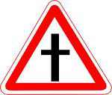


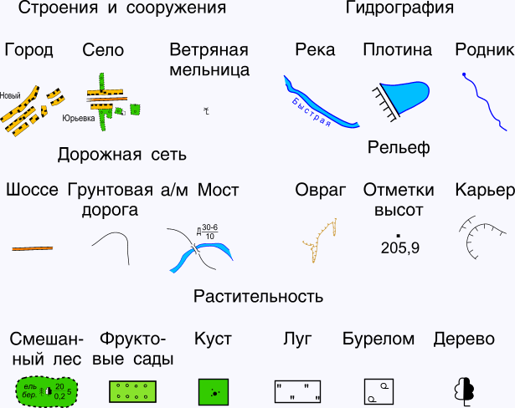

Идеография отражает план содержания
Схематичные знаки (они требуют обучения):
Зигзаг - знак поворотов,
Крест - знак перекрёстка,
Восклицательный знак - предупреждение опасности и т.п.),
Череп и кости - высокое напряжение,
Змея и чаша с ядом – медицинская эмблема,
Условные знаки в
картографии и
топографии (знаки
полезных
ископаемых, знаки
населённых пунктов
и т.п.).

Slide 6
Идеография применяется, когда понятие нужно выразить:
точно;
лаконично;
сделать написание международным.
В отличие от пиктографии идеографическое письмо – письмо для тех, кто знает соответствующие данной области знания знаки.

Slide 7

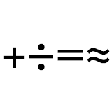
Иероглифика -
цифры, выражающие понятие числа,
специальные символы:
математические знаки,
в качестве которых могут
быть и цифры, и буквы: 2d, <, >, √,
химические формулы: Н, О, Са, Н2SO;
шахматные формулы: Kh6: f 7x, Фb3 – d5!!
В таких написаниях как 1-й, 2-го, 5-му и т.п., использована комбинация числового иероглифа и грамматического определителя, показывающего часть речи и падежно-числовую форму.
Потребность науки в идеографии объясняется тем, что науке нужно выразить понятие точно, лаконично и понятно всем (м/нар знаки).

Slide 8
Фонографическое
(алфавитное, звукобуквенное) письмо -
система письма, в которой каждый графический знак обозначает отдельный типовой звук – фонему.
Основным видом современного письма является фонематическая фонография.
Наряду с этой системой используются и другие приёмы письма.

Slide 9
В зависимости от того, какого рода языковая единица обозначается письменным знаком, различают два вида письма – фонографию ,
т.е. запись звуков и идеографию,
т.е. запись идей и соответственно два главных типа графем – фонограммы и идеограммы.

Slide 10
II.КЛАССИФИКАЦИЯ ФОНОГРАММ
Фонограммы – такие письменные знаки, которые обозначают звуковые единицы или звуковые особенности языка.
Они связываются со смыслом только косвенно, через передачу звучаний.

Slide 11
Типы фонограмм
Фонемограммы – знаки, которые соответствуют отдельным фонемам: парта.
Силлабограммы – слоги: я, юла, её.
Знаки для сочетаний фонем, несоотносимые с делением на слоги х-/ks/.
знаки для обозначения дифференциальных признаков фонем, например ь – или ъ.
Просодемограммы – знаки ударения, повышения и понижения интонации.
знаки удвоения, например, orang – человек, orang orang – люди.

Slide 12
III. Классификация идеограмм
Идеограммы – письменные знаки, передающие значащие единицы языка непосредственно, т.е. не через передачу звучания этих единиц: №, +. %., √ - классические идеограммы и т.п.
Если мы напишем цифру 5, то люди разных национальностей поймут её одинаково, но произнесут по-разному.
В отличие от фонограмм идеограммы не предполагают точного соответствия определённым формам языка.
Так, знак = (равно) может быть прочитан и как «равно», и как «ровняется». И в соответствующем контексте как форма того или иного косвенного падежа, например, при А равной единице.

Slide 13
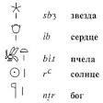
ТИПЫ ИДЕОГРАММ
Логограммы (лексемограммы) – соотносятся с целыми словами (=).
Морфемограммы – знаки, передающие значащую часть слова: 1st , 2nd , 6th.
Идеограммы-разделители – пробел между словами, знаки препинания (, . ? : ; )
Идеограммы-классификаторы – указывают к какому классу относится данное слово (Орёл – орёл).
Фразограммы – знаки, которые соответствуют целому предложению (©).

Slide 14
ТИПЫ ИДЕОГРАММ (2 способ)
по наличию элементов наглядности –
I II III IV V - можно догадаться;
по условности:
1 2 3 4 5 - нужно учить.
Комбинированные написания (идеограмма + фонограмма):
3-го, 5-й, 12-му и т.п.

Slide 15
IV. ГРАФИКА
Графика –
инвентарь письма;
совокупность начертательных свойств того или иного письма, например, латинская графика;
соотношение системы письменных знаков с фонетической системой языка;
раздел языкознания, исследующий отношения между графемами и фонемами.

Slide 16
Графика наиболее широкий термин, включающий весь инвентарь письма (цифры, пунктуационные знаки и т.д.), т.е. графемы. Графема – элемент инвентаря графики.
Графика формирует правила соответствий между буквами и графемами (любой начертательный знак), т.е. правила чтения и правила написания .
Графика применима в звукобуквенном письме в совокупности с алфавитом и орфографией письма.

Slide 17
Правила графики
– это правила о соответствиях, связывающих в данной системе письма отдельные графемы и их комбинации с теми или иными звуковыми единицами языка и их сочетаниями (фонемами, слогами, просодемами).

Slide 18
Соответствие графем и звуковых единиц языка может трактоваться как
правила чтения графем и их комбинаций: например, в русском языке буква у всегда читается как [u]; в английском письме сочетание ea может читаться как /i:/ read, /e/ dead, /ei/ great или /iə/ fear;
правила обозначения на письме фонем, их сочетаний, просодических явлений и т.д. (например, фонема /u/ после мягкого согласного всегда передается в русском письме буквой «ю», например, тюк ).

Slide 19
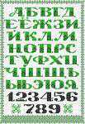

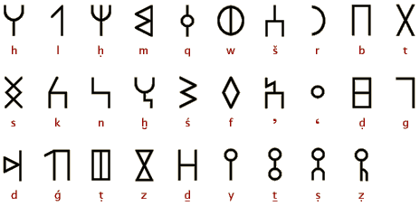
V. АЛФАВИТ
Алфавит – инвентарь графем фонематического письма, система письменных знаков, передающих звуковой облик слов языка посредством символов, изображающих отдельные звуковые элементы.

Slide 20
Функции алфавита:
передача звуковых элементов языка;
упорядочивание информации в системах хранения и поиска информации.

Slide 21



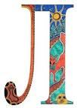


Буква – минимальная единица алфавита, или графический знак, который сам или в сочетании с другими знаками традиционно используется для обозначения на письме фонем, их основных вариантов или их типичных последовательностей.

Slide 22
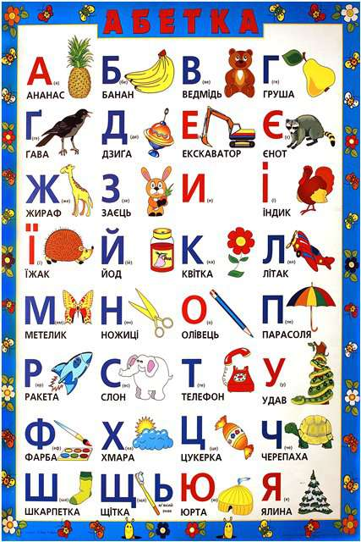
Отношения между буквами :
Буквы могут находиться в синтагматических и парадигматических отношениях.
Синтагма – смысловая последовательность букв: класс, солнце, танцевать, строго…
Парадигма – набор букв в алфавите:

Slide 23
Идеальный алфавит должен состоять из стольких букв, сколько фонем имеется в данном языке.
нет, а есть более или менее раИдеальных алфавитов циональные.
Самыми распространёнными и графически удобными являются русский и латинский алфавиты.

Slide 24
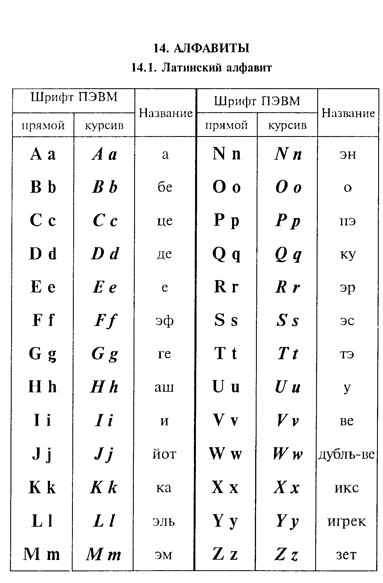
Латинский алфавит

Slide 25
ПУТИ ПОПОЛНЕНИЯ АЛФАВИТА:
Диакритические знаки (различительные знаки) надстрочные, подстрочные и внутристрочные знаки, служащие для изменения или уточнения значения отдельных знаков. Широко использовали чехи, поляки, датчане: š, č, ë, й, ц, щ
Лигатура (соединение) - знаки, образованные путём соединения двух графем. Например: β – немецкое «эсцет»; æ – открытое «Э»; русская ю
Полиграфы – для передачи одного звука используется несколько букв. Например: sh – [S]; ch – [t∫]; sch – немецкое [ш].

Slide 26
Максимально однозначные буквы алфавита: ц, ш, к, г, х т.к. они всегда обозначают фонемы [ц, ш, к, г, х]
Буквы ч, ж, щ, не обладают такой однозначностью, например, час, чистый, легче буква ч означает фонему [ч], но счастье – [щ].
Буква щ всегда обозначает фонему [щ], но эта фонема на письме может выражаться сочетанием букв сч.
Ь и Ъ знаки всегда обозначают соседний знак.

Slide 27
VI.ОРФОГРАФИЯ
Орфография – совокупность норм и правил практического письма, состоящих из:
1) правил употребления букв алфавита при написании слов, их форм и сочетаний;
2) правил написания слов и словосочетаний независимо от входящих в их написание букв.

Slide 28
Правила орфографии строятся на базе правил графики,
поскольку во всяком фонографическом письме господствует принцип передачи значащих языковых единиц путем передачи их звучания.
Там, где правила графики указывают на то или иное соответствие как на единственное в известных фонетических условиях, орфография ничего не добавляет к этим правилам: написание слов кум, трюм, в которых употребление всех букв исчерпывающе определяется одной только графикой.

Slide 29
Правила графики указывают на наличие нескольких параллельных возможностей,
не зависящих от различия в фонетических условиях, орфографическое правило обычно выбирает для каждой данной значащей единицы какую-то одну возможность и предписывает только ее, отбрасывая все остальные.
Так фонема /а/ в безударном слоге обозначена по предписанию русской орфографии в одних словах (и соответственно морфемах) посредством буквы а (сапог, разбить), в других—посредством буквы о (водить, колени, отрез).

Slide 30
Орфография включает также правила обозначения на письме границ между языковыми единицами
(в частности, правила о слитном, раздельном написании и написании через дефис);
правила употребления прописных букв и письменных сокращений;
технические правила переноса со строки на строку неуместившейся части слова.

Slide 31
В правило орфографии входит не только правила написания, правила переноса и т.д.
Например, nite ≠knight≠night; fear=phone.
Правила графики дают несколько параллельных возможностей, правила орфографии – только одну.

Slide 32
ПРИНЦИПЫ ОРФОРГРАФИИ
Фонематический принцип письма состоит в том, что каждая фонема выражается той же самой буквой, независимо от позиции, в которую она попадает, например: дуба и дуб пишутся одинаково, хотя в слове дуб «б» оглушается или ворон – ворона.
Фонетический принцип письма состоит в том, что буквами изображаются реально произносимые звуки: белорус.: ногi – нага; горы – гара; сёстры – сястра.
сербск. слатко ‘варенье’ – сладак ‘сладкий’.

Slide 33
Этимологический принцип отвечает языку в его прошлом. Слова нельзя проверить. Таковы написания слов с буквой «е»: пчел, жен, пшенный, лжешь, т.к. в этих случаях когда-то в русском языке была фонема [э], но для современного русского языка здесь [о], т.е. после мягкой согласной или шипящей: шов, мечом, плащом, шорох, где применяется фонематический принцип письма.

Slide 34
Традиционно-исторический принцип, самый беспринципный, слепо сохраняет любую традицию письма. Например, анг. Knight = [княгхт]. Рус помощник с буквой щ от церковнославянского, а не помошник следуя фонематическому принципу.
Например: нового, красивого, белого

Slide 35
Морфологическое написание отражает грамматику (морфологию), например, туш (музыка) – тушь. Употребление мягкого знака в конце слов женского рода после шипящих, где ь – бесполезен.
Символические написания стремятся различать лексические омонимы, фонетически неразличимые, например: Любовь – любовь, see – sea, мороз – дед Мороз, компания – кампания.

Slide 36
VII.ТРАНСКРИПЦИЯ И ТРАНСЛИТЕРАЦИЯ
Иногда слова, формы или целые тексты нужно записать не с помощью принятого письма, а с помощью специального, или иноязычного письма.

Slide 37
В случаях, когда:
1) нужно более точно, чем позволяет обычное письмо, передать фонемный состав языковых единиц или речевых образований;
2) тексты или слова одного языка (например, имена собственные) нужно воспроизвести в тексте, предназначенном для прочтения носителями другого языка.
В первом случае используется фонематическая или фонетическая транскрипция,
во втором – транслитерация или практическая транскрипция.

Slide 38
Транскрипция – особая система письма, применяемая для точной передачи звукового состава устной и письменной речи.
Всякая транскрипция исходит из звучания.
Транслитерация, напротив, исходит из написания, из буквенного (графемного) состава передаваемого слова или формы 1 . Русской фамилии Егоров:
в фонематической транскрипции — / jeg'oraf / или /йэг'ораф/,
в латинской транслитерации — Egorov.

Slide 39
По целям транскрипция делится на:
фонетическую – используется для передачи слова в полном соответствии с его звучанием, т.е. с её помощью фиксируется звуковой состав слова. Используются квадратные скобки.
Основной принцип фонетической транскрипции – каждый произнесённый звук должен отдельно зафиксирован в записи в квадратных скобках [teibl], [pensl].

Slide 40
Фонематическая транскрипция используется для передачи фонемного состава слова, не отражая возникающих в слабых позициях вариантов и вариаций. Она применяется в записях примеров и парадигм грамматики, где важна структурная, а не произносительная сторона дела.
Основной принцип фонематической транскрипции – каждая фонема независимо от позиции изображается всегда одним и тем же знаком
<ja н’э-мог ви-сох-нут’ так-как промок на-сквоз’ >

Slide 41
Практическая транскрипция исходит из звучания, это – передача слов и их сочетаний одного языка в слова другого языка, она используется для передачи иноязычных слов средствами национального алфавита.
Париж, Рим, Вена, Швеция, остров Пасхи .
Harry – Гарри , Henry – Генри

Slide 42
Транслитерация исходит из написания – перевод буквенного написания из одной системы письма в другую.
Транслитерация универсальна, она не ориентируется на какой-либо отдельный алфавит.
Љyбљана (серб) – Ljubljana (хорв).

Slide 43
Транслитерация и практическая транскрипция
Русское написание | Транслитерация | Практическая транскрипция
Лапшин | Lapšin | Нем. Lapschin Анг. Lapshin Франц. Lapchine Итал. Lapscin

Slide 44
Литература
Реформатский А.А. Введение в языковедение. М., 1996. - С. 364-383.
Маслов Ю.С. Введение в языкознание. М., 1998. – С. 238-262.
Буркова С.И. Курс лекций по «Введению в языкознание», Новосибирск, 2003.

